Slide 1


Slide 2



Slide 3





Você já refletiu sobre a quantidade de atividades que realiza em 24 horas? Sente que o tempo é suficiente ou precisaria de mais?

Slide 4


Lucas 10:38-42

Slide 5


“Caminhando Jesus e os seus discípulos, chegaram a um povoado, onde certa mulher chamada Marta o recebeu em sua casa.”
Lucas 10:38

Slide 6
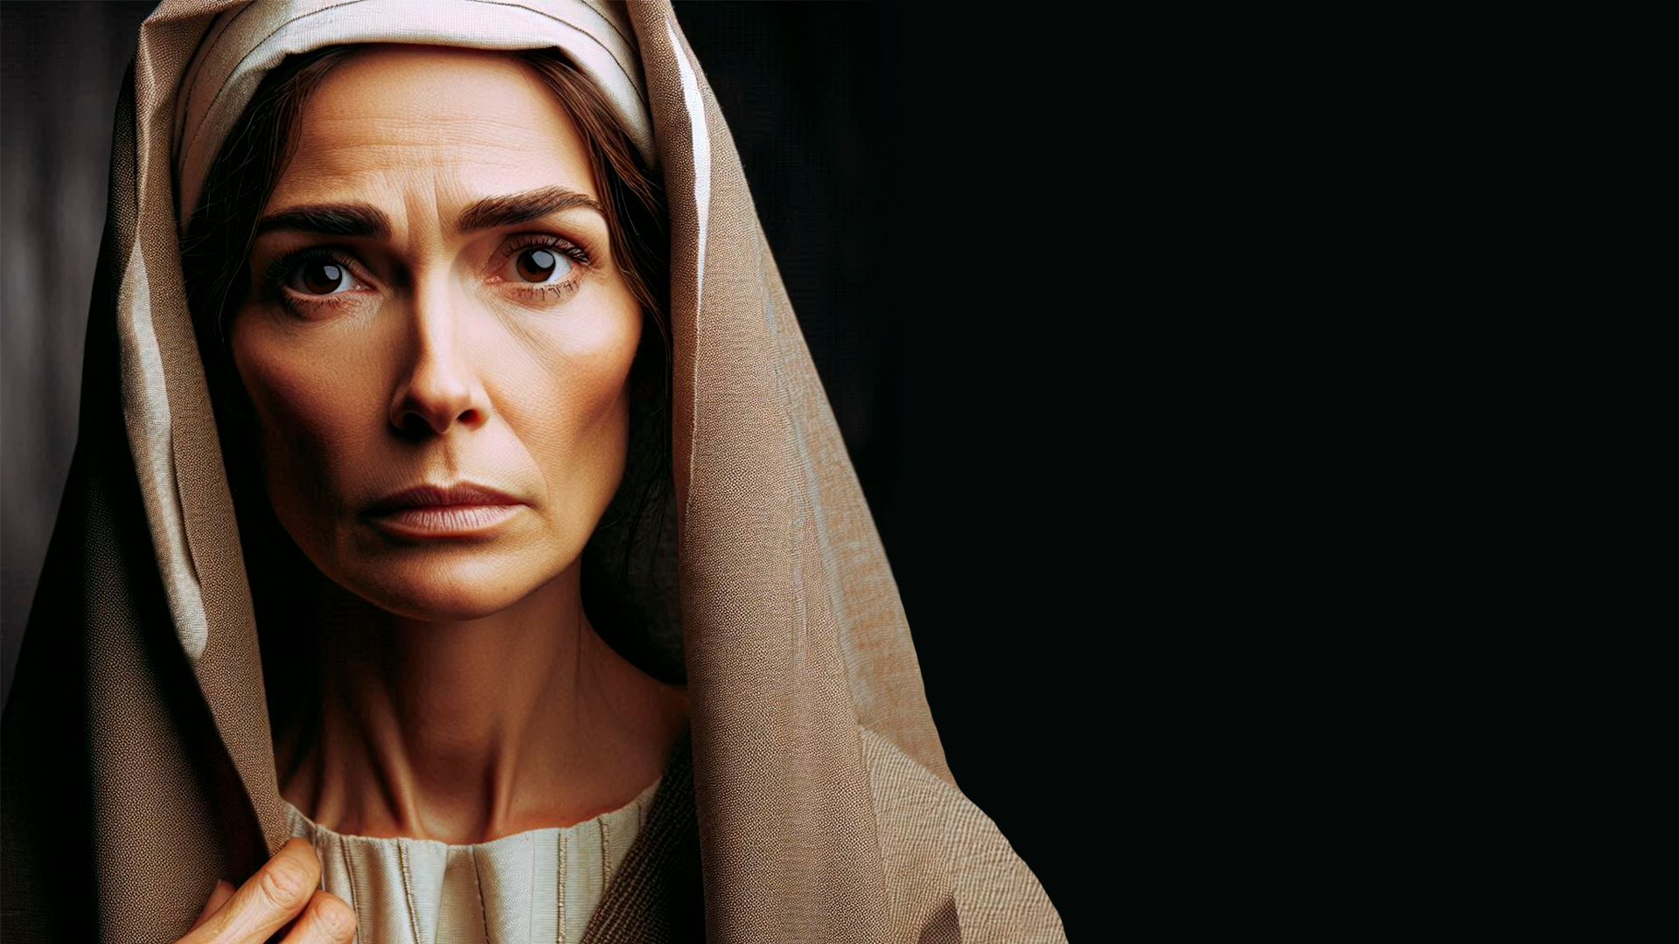

Marta

Slide 7

Maria

Slide 8

“Maria, a sua irmã, ficou sentada aos pés do Senhor, ouvindo o que ele dizia. Marta, porém, estava ocupada com muito serviço.”
Lucas 10:39

Slide 9


Marta estava
sobrecarregada
com muito trabalho.

Slide 10

Queremos oferecer o melhor para os nossos amados. Por isso, trabalhamos bastante, mas acabamos nos privando da convivência com eles.

Slide 11


Qual é a sua
prioridade?

Slide 12
“E, aproximando-se dele, perguntou: ‘Senhor, não te importas que minha irmã tenha me deixado sozinha com o serviço? Dize-lhe que me ajude!’”
Lucas 10:40

Slide 13

DOIS
grandes equívocos
se revelam na fala de Marta.

Slide 14

Primeiro equívoco:
Marta pensava que Jesus não se importava com ela.

Slide 15

“Ninguém tem maior amor do que aquele que dá a sua vida pelos seus amigos.”
João 15:13

Slide 16

Segundo equívoco:
Marta queria que Jesus atendesse aos seus desejos.

Slide 17
“O meu Deus suprirá todas as necessidades de vocês, de acordo com as suas gloriosas riquezas em Cristo Jesus.”
Filipenses 4:19

Slide 18

“Respondeu o Senhor: ‘Marta! Marta! Estás ansiosa e afadigada com muitas coisas’”.
Lucas 10:41

Slide 19
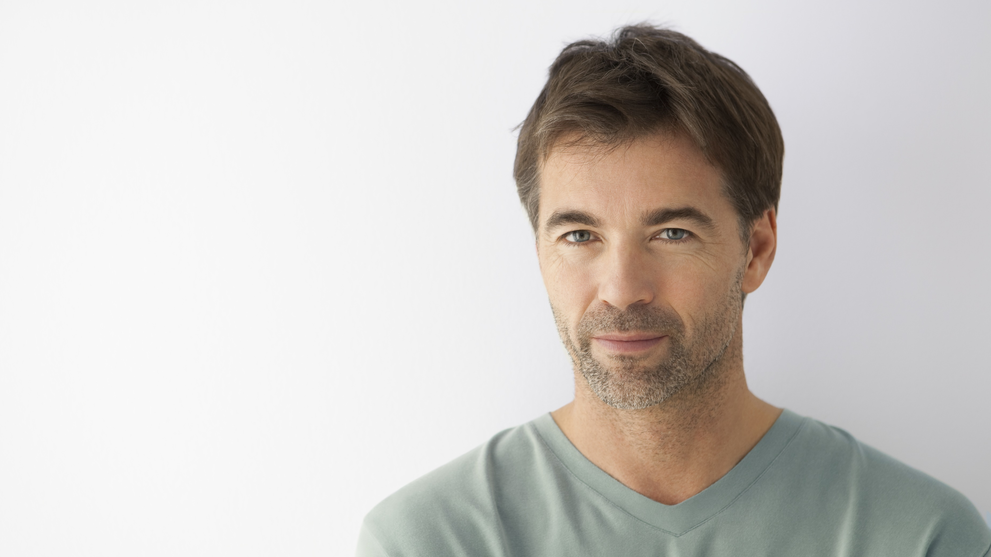
Reconte a história, identifique o erro, aprenda com ele como agir em uma próxima vez, peça perdão e siga adiante.

Slide 20

Ansiedade e fadiga
Segundo o relatório mais recente sobre a saúde mental no mundo, 970 milhões de pessoas apresentam sofrimento psíquico e 31% delas sofrem de transtornos de ansiedade.
https://iris.who.int/bitstream/handle/10665/356119/9789240049338-eng.pdf?sequence=1

Slide 21


Os transtornos de ansiedade vão impactar:
os pensamentos, que se tornam equivocados e deturpados;
as emoções, que se tornam mais intensas e instáveis;
o corpo, que também é impactado;
4) os comportamentos. Esquecimento, irritabilidade, inquietação, nervosismo e queixas de dores frequentes sem um motivo aparente, passam a ser frequentes.

Slide 22

Se você se identifica com esses sinais, não hesite em buscar
ajuda profissional.

Slide 23
“Contudo, apenas uma é necessária.”
Lucas 10:42

Slide 24

“Para tudo há uma ocasião, e um tempo para cada propósito debaixo do céu”.
Eclesiastes 3:1

Slide 25
“Maria escolheu a boa parte, a qual não lhe será tirada.”
Lucas 10:42

Slide 26


“Venham a mim, todos os que estão cansados e sobrecarregados, e eu lhes darei descanso.”
Mateus 11:28

Slide 27


É só por meio de um relacionamento diário com Deus que passamos a compartilhar todos os nossos problemas com Ele.

Slide 28

“Existe vasto campo para as Martas, com seu zelo no culto ativo. Sentem-se elas primeiro, porém, com Maria aos pés de Jesus. Sejam a diligência, prontidão e energia santificadas pela graça de Cristo; então a vida será uma invencível força para o bem.”
O Desejado de Todas as Nações, p. 368

Slide 29
“O Senhor lutará por vocês; tão somente acalmem-se”.
Êxodo 14:14

Slide 30
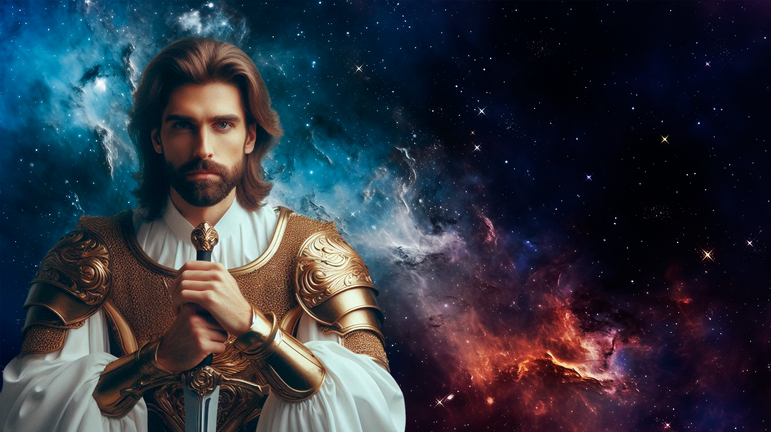
O próprio Deus
lutará por você. Tão somente acalme-se.

